Slide 1
ПРЕЗЕНТАЦІЯ ДОСВІДУ РОБОТИ ВИХОВАТЕЛЯ СЛАБОЗОРОГО ВІДДІЛЕННЯ ТЕРЕБОВЛЯНСЬКОГО НАВЧАЛЬНО-ВИХОВНОГО КОМПЛЕКСУ
Боднарчук Галини Богданівни

Slide 2
Педагогічне кредо
Даруй себе дітям!
Будь терплячим і
будь готовим
до зустрічі з
ними в дитинстві.
Ш. Амонашвілі

Slide 3
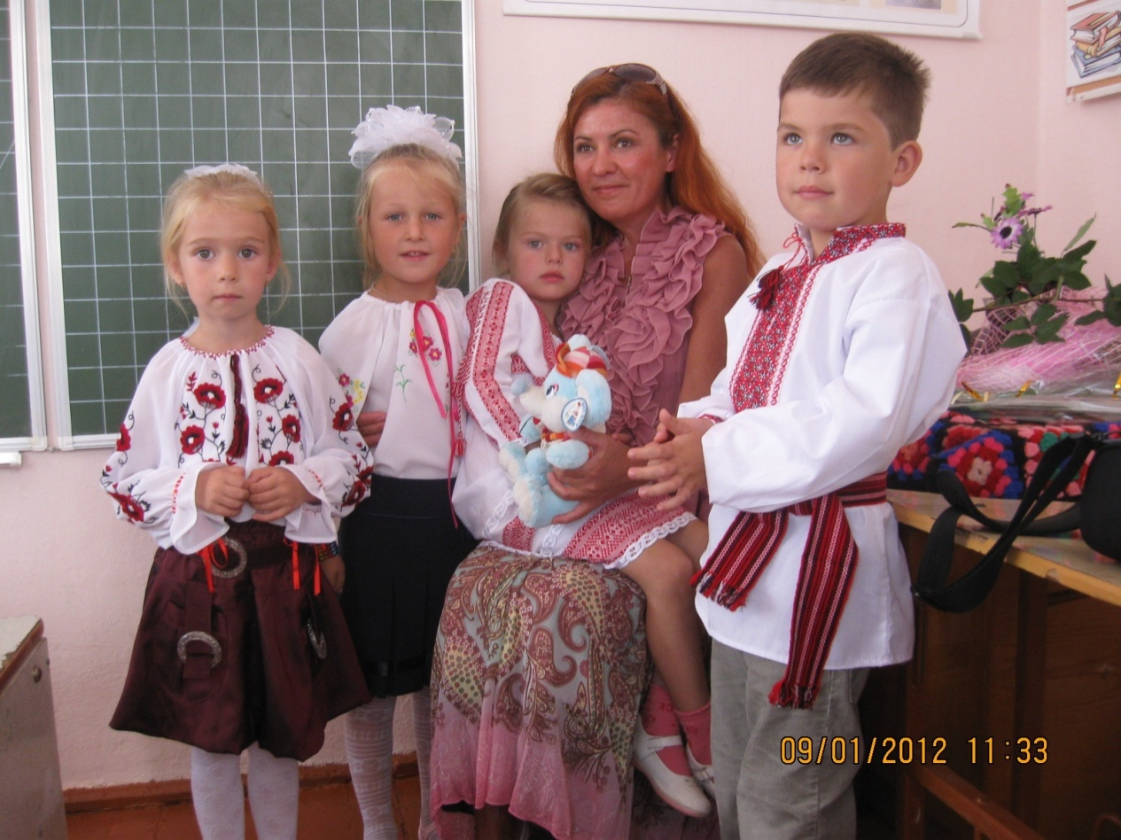
Принцип роботи
Спочатку любити, а потім учити.

Slide 4
Я не змушую, а переконую або заохочую вихованців до певної діяльності.
Надаю дитині свободу вибору діяльності.
Зосереджую увагу передусім на процесі діяльності дитини, а вже потім – на її результатах.
Кожного учня сприймаю, як особистість, даю можливість в повній мірі проявити свою творчість
Сприяю розвитку природних здібностей дитини.

Slide 5
Візитна картка
Рік народження: 14 жовтня 1967 р.
Освіта: вища, Тернопільський педагогічний інститут
Спеціальність: російська мова та література
Стаж роботи: 24 роки
Місце роботи: Теребовлянський навчально-виховний комплекс
Посада: вихователь слабозорого відділення
Категорія: вища
Курси підвищення кваліфікації:
Київський інститут корекційної педагогіки та психології, квітень 2012 р.

Slide 6
Тема досвіду Художньо-естетичний та креативний розвиток дітей молодшого шкільного віку
Мета досвіду
Відчувати. Розуміти. Творити.
Виявляти, зберігати і розвивати творчий та особистісний потенціал дитини.
Формувати творчу компетентність через художньо-естетичний і креативний розвиток.
Сприяти реалізації та активізації дитячої творчості.
Заохочувати дітей до власного пошуку, власного шляху пізнання світу, вчити самостійності.
Засобами мистецтва сприяти повноцінному, особистісному становленню та соціалізації дітей із особливими потребами.
Через засоби естетичної творчості розширювати кругозір в рамках пізнання традицій, звичаїв, культури українського народу.

Slide 7
Суть досвіду
Формувати художньо-естетичний смак засобами мистецької творчості.
Розширювати художньо-естетичний досвід дітей.
Застосовувати інноваційні засоби та методи естетичного виховання.
Використовувати засоби народної педагогіки в естетичному вихованні.
Поєднувати загальнолюдські і національні надбання в естетичному виховному процесі.

Slide 8
Модель досвіду
Тема: Художньо-естетичний і креативний розвиток молодшого школяра
Гра-заняття, дидактична гра, арт - терапія (казкотерапія, музична і танцювальна терапія, аплікація), інтегровані заняття, корекційно - тренувальні вправи, сюжетно – рухливі ігри, рухливі ігри, спостереження, “мікрофон”, музично – дидактичні ігри, образотворчі ігри, ігри - колаж
Накопичення матеріалу: вивчення методичної літератури, відвідування бібліотеки, пошук в інтернеті
Форми організації життєдіяльності дитини, через які поступає інформація

Slide 9
Творчість – це не розкіш для обраних, а загальна біологічна потреба, іноді не усвідомлена нами.
Творчості, як і будь-якій діяльності, можна навчитися.
Збагачення образно-асоціативного мислення, уяви, фантазії
Свобода у виборі діяльності, у чергуванні та тривалості занять справами
Нена-
в’язлива,
доброзичлива допомога дорослих
Розвивальнесередовище
Ранній початок
Шляхи художньо-естетичного і креативного розвитку

Slide 10
Форми роботи, які сприяють розвитку художньо-естетичних і креативних задатків
Розвивальне середовище
Гра
Творчі завдання
Чинники розвитку особистості
Театралізована діяльність
Дидактичні ігри та вправи
Спостереження, екскурсії
Пошуково-дослідни-цька діяльність
Художня діяльність

Slide 11
Взаємодія художньо-естетичного і креативного розвитку з іншими напрямками формування базових компетентностей дитини
Художньо-естетичний і креативний розвиток
Ігрова діяльність
Логіко-математична діяльність
Конструювання
Творчі здібності
Мовленнєво-комунікативна діяльність
Трудова діяльність

Slide 12
Творчість є активність дитини, спрямована на створення чогось нового
Показники творчих здібностей
Точність
Швидкість та гнучкість думки
Оригіна-
льність
Сміливість
Допитли-вість

Slide 13
Головні завдання
Надавати дітям реальну можливість досліджувати, експерементувати, вигадувати, проявляти творчу ініціативу.
Виховувати креативність через творчі ігри.
Здійснювати побудову виховного процесу з позиції креативного підходу щодо особистості дитини.
Формувати художньо-естетичну культуру завдяки мистецьким підходам.
Виховувати у дітей миротворчу позицію, гуманні цілі, почуття толерантності.

Slide 14
Виховні заходи
- Новорічний ранок “Рукавичка на новий лад” 2014р.
- Родинне свято “Мандри Писанки” 2015р.
-Інтерактивний захід “Прощавай дошкільне
дитинство” 2015р. -Урок мужності “Борці за мир і спокій в Україні”2015р.
-Інтерактивний захід “Якщо діти благають,
гармати мовчать”2015р. (в.з.)
-Родинне свято “Різдвяна казка”2015р.
-Конкурсно-розважальна програма “Нумо,
дівчатка!”2016р. (в.з.)
-Інтерактивний захід “Я люблю Україну” 2016р. (в.з.)
-Виховна година “Ми – українці” 2016р.
-Конкурс малюнків “Мій сонячний дім – це моя Україна”
2016р.

Slide 15
- Інтегроване заняття “Похвала добрим дітям” 2016р.
- Подорож-гра “Сторінками казок Сухомлинського” 2016р.
- Колаж “Світ навколо тебе” 2016р.
- Лицарський турнір “Секрети вихованої людини” 2016р.
- Гра-подорож “Як реалізовується порушення прав у казках”
2016р.
-Міні-тренінг для батьків “Вплив сімейного виховання на розвиток творчої особистості дитини” 2016р.
-Міні-тренінг для вихователів “Від творчого вихователя до творчого учня” 2017р.
ІІ семестр
-Відкрита самопідготовка.( лютий 2017р.)
-Інтерактивний захід з елементами арт-терапії “Люблю цей світ”.
(лютий 2017р.)
-Відкрита спортивна година.(березень 2017р).

Slide 16
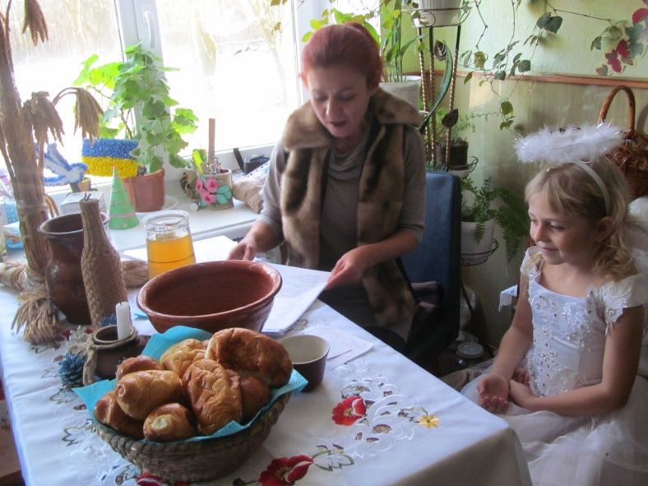
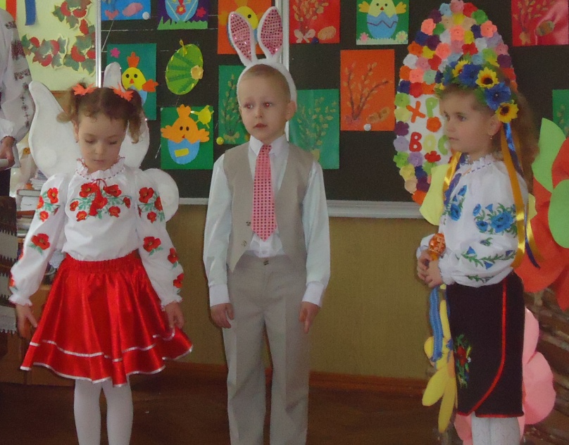
НЕМОЖЛИВО ВИРОСТИТИ ПОВНОЦІННУ ЛЮДИНУ БЕЗ ВИХОВАННЯ В НІЙ ПОЧУТТЯ ПРЕКРАСНОГО
Р.тАГОР
Арт - терапія, як вплив засобами мистецтва на розвиток дитини.
Казкотерапія
КАЗКА ПРО РІЗДВО
МАНДРИ ПИСАНКИ

Slide 17
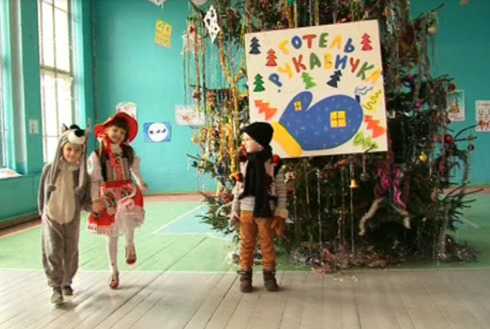
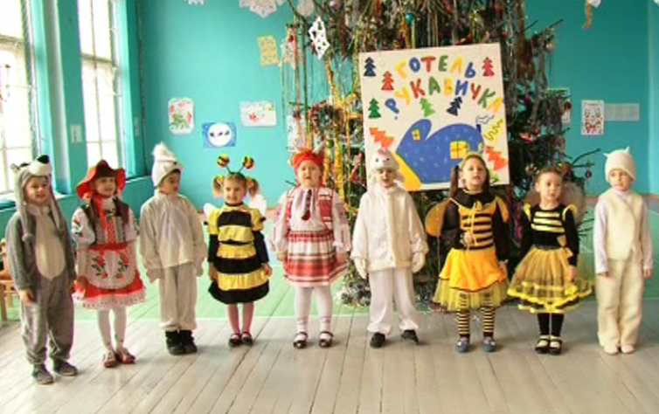
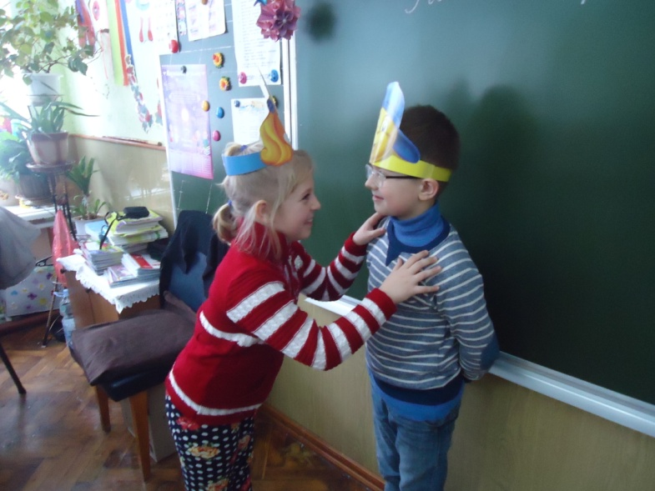
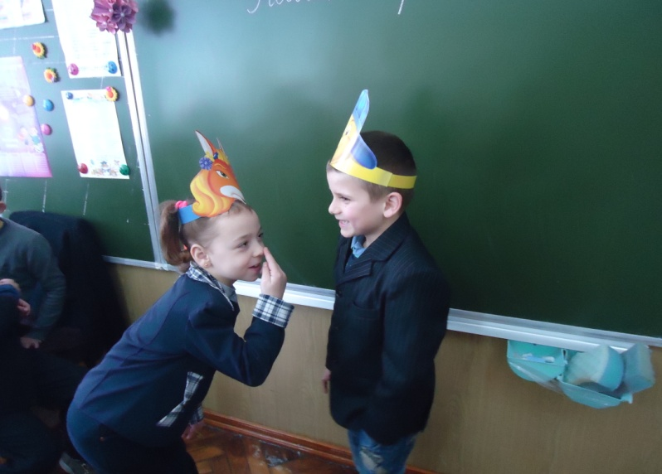
РУКАВИЧКА НА НОВИЙ ЛАД
КОЛОБОК

Slide 18
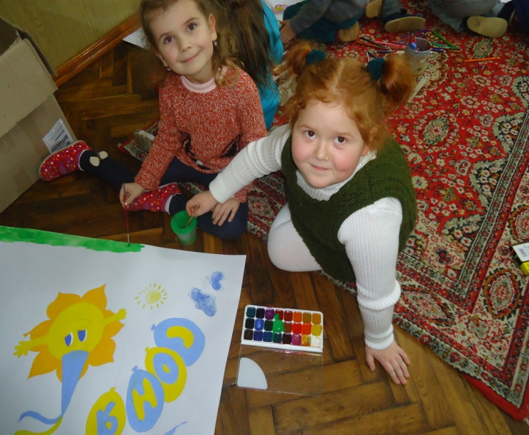
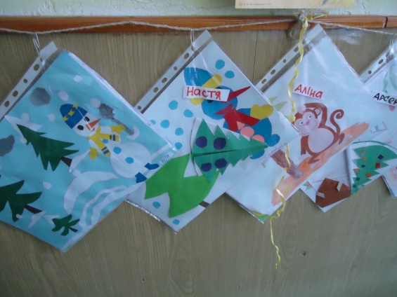
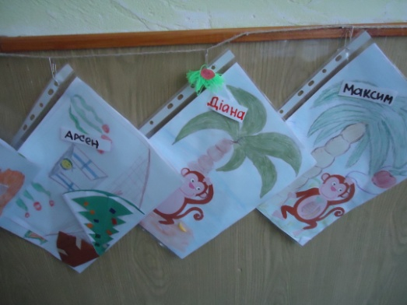
ДИТЯЧІЙ МАЛЮНОК – ЦЕ ЧАСТКА ДУХОВНОГО ЖИТТЯ ДИТИНИ.
ДІТИ НЕ ПРОСТО ПЕРЕНОСЯТЬ НА ПАПІР ЩОСЬ ІЗ НАВКОЛИШНЬОГО СВІТУ,
А ЖИВУТЬ В ЦЬОМУ СВІТІ, ВХОДЯТЬ У НЬОГО, ЯК ТВОРЦІ КРАСИ,
ДІСТАЮЧИ НАСОЛОДУ.
В.СУХОМЛИНСЬКИЙ
МАЛЮВАННЯ ТА АПЛІКАЦІЯ
КОЛЕКТИВНИЙ МАЛЮНОК

Slide 19
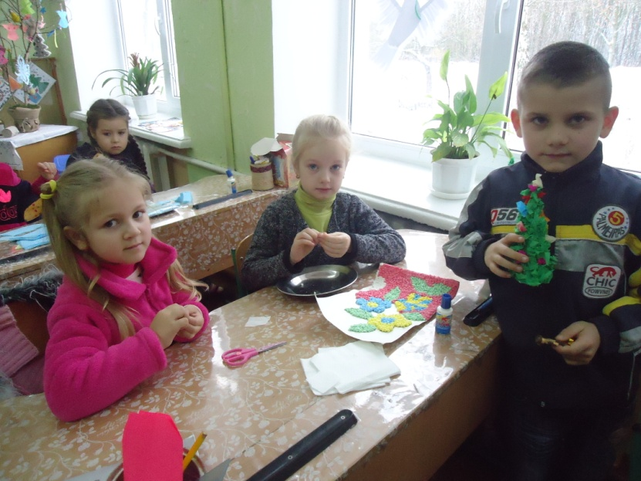
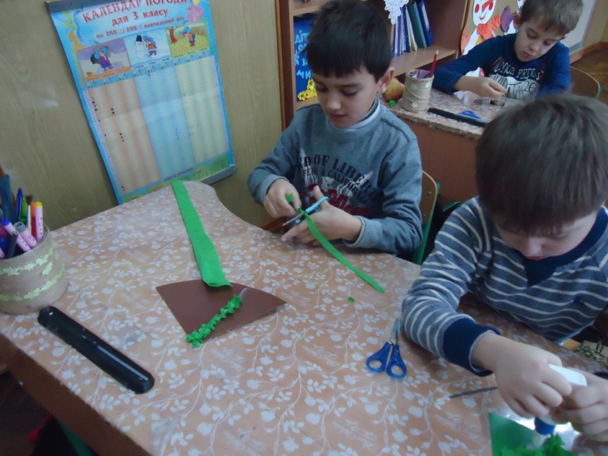
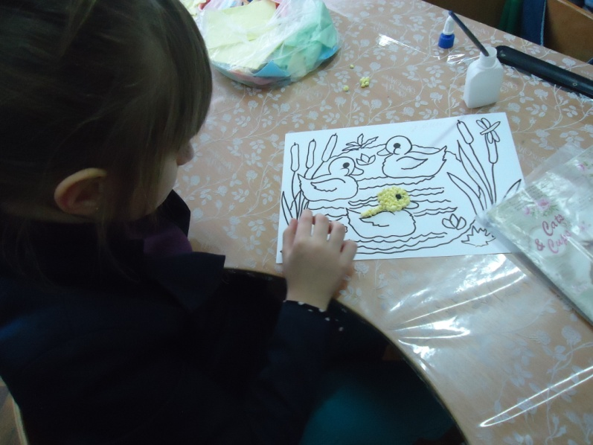
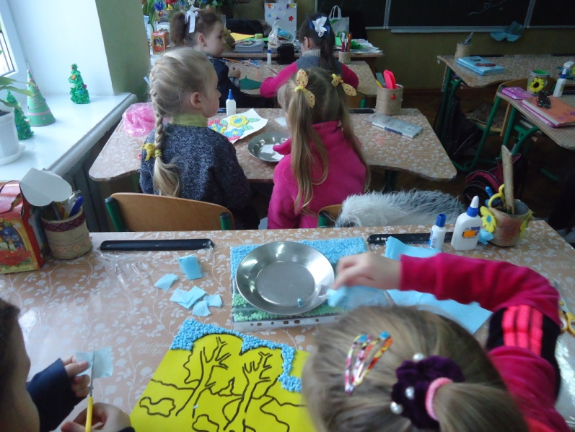
АПЛІКАЦІЯ “ТОРЦЮВАННЯ”
АПЛІКАЦІЯ САЛФЕТКОВИМИ КУЛЬКАМИ

Slide 20
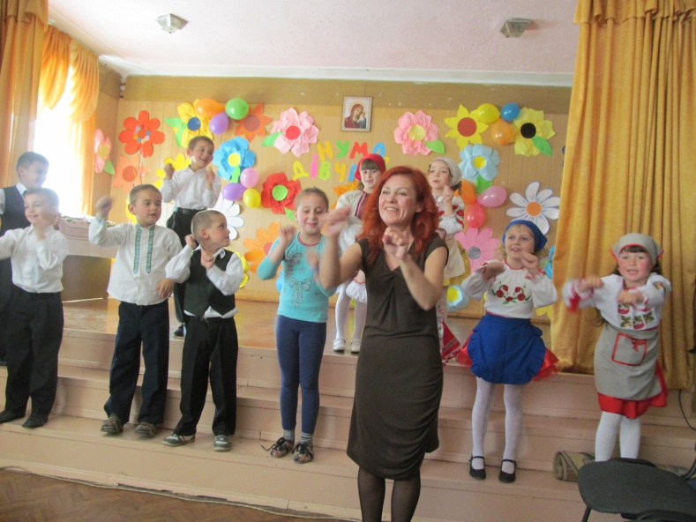
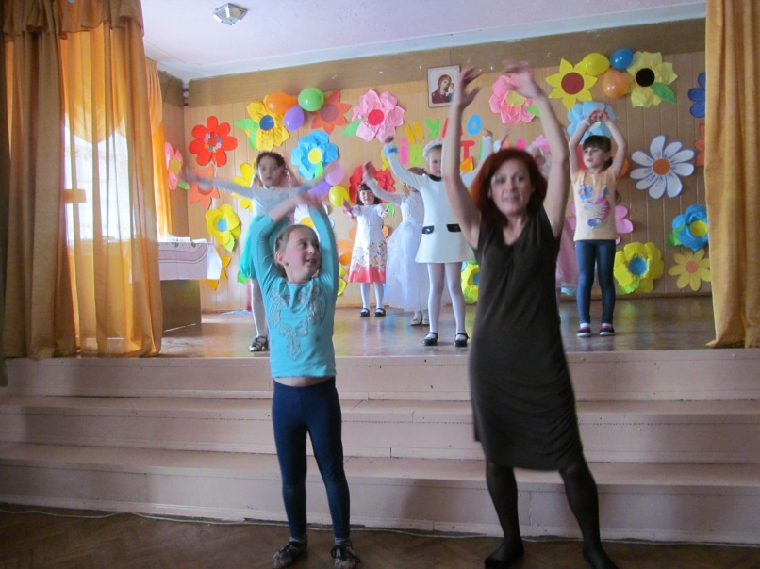
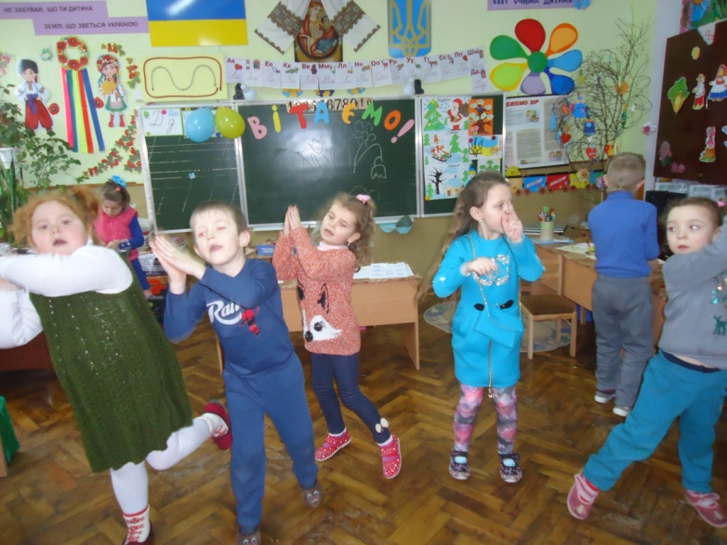
ТАНЕЦЬ ЗАВЖДИ ЗВЕРТАЄТЬСЯ ДО ЗДОРОВОЇ СТОРОНИ ЛЮДСЬКОЇ ПРИРОДИ, ЯКА ІСНУЄ В КОЖНОМУ.
ТАНЦЮВАЛЬНА ТЕРАПІЯ

Slide 21
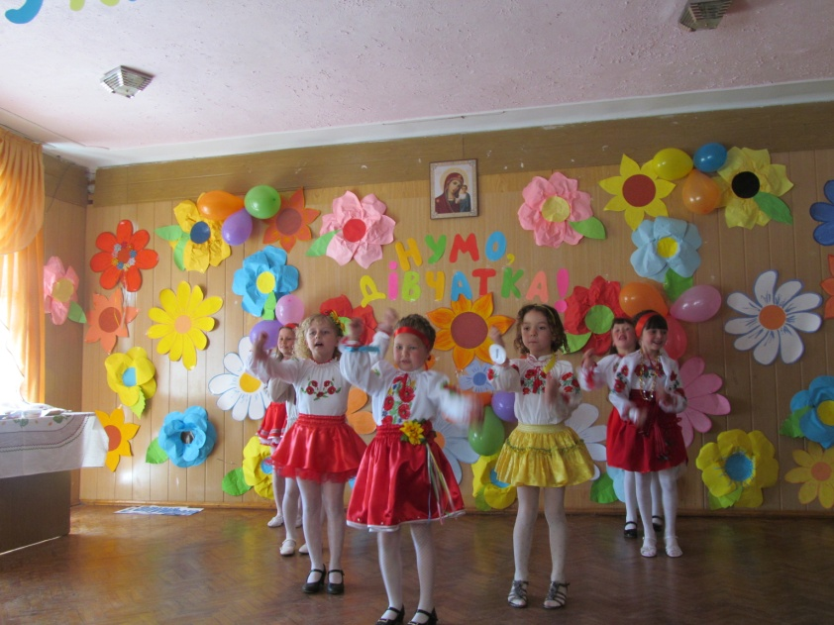
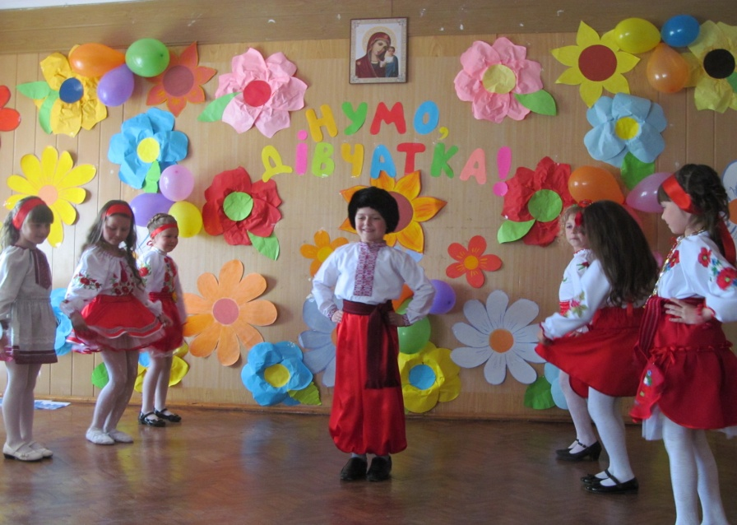
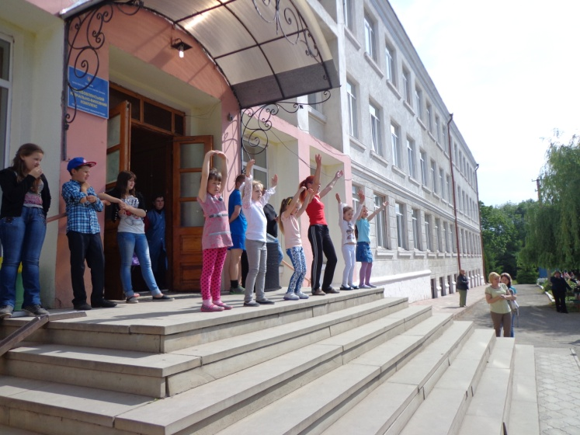
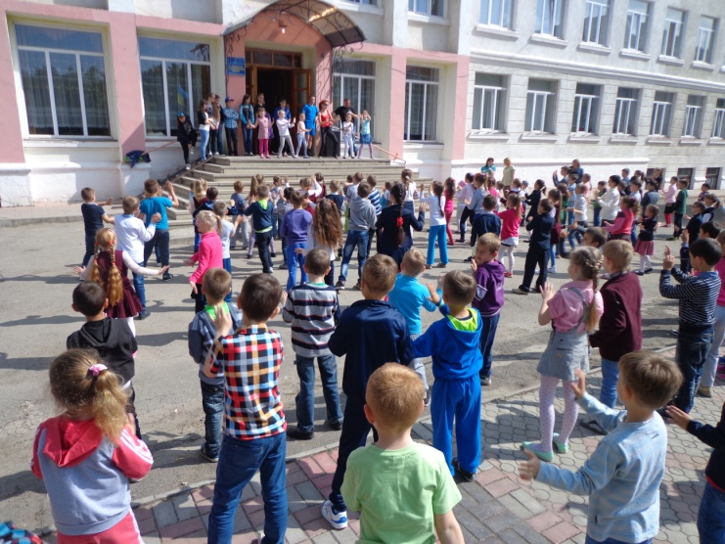
ТАНЕЦЬ “КАЛИНА”
ФЛЕШМОБ “МАЛЕНЬКІ ЗІРКИ”

Slide 22
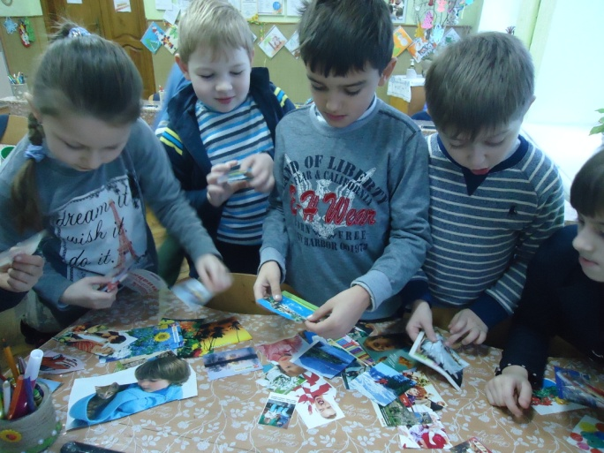
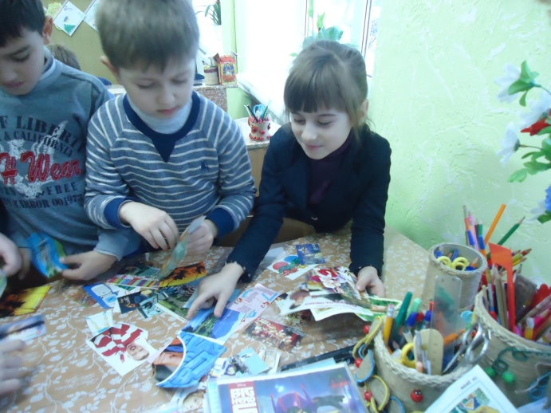
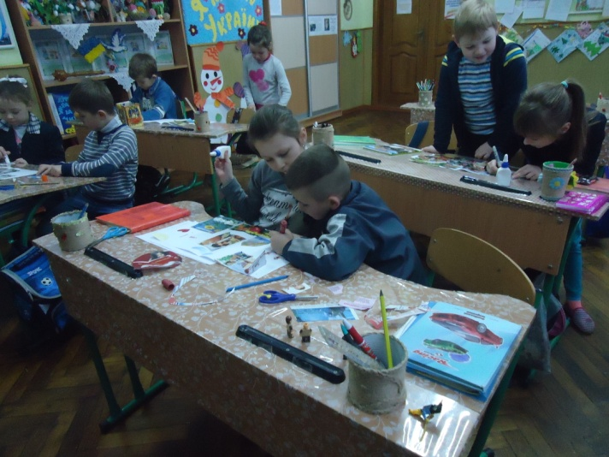
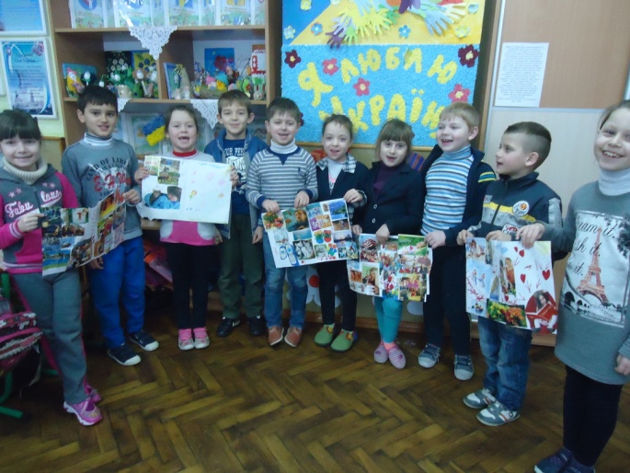
КОЛАЖ,ЯК МЕТОД ЯКИЙ КОРЕГУЄ І ГАРМОНІЗУЄ ВНУТРІШНІЙ СТАН ДИТИНИ,РОЗВИВАЄ ТВОРЧИЙ ПОТЕНЦІАЛ.

Slide 23
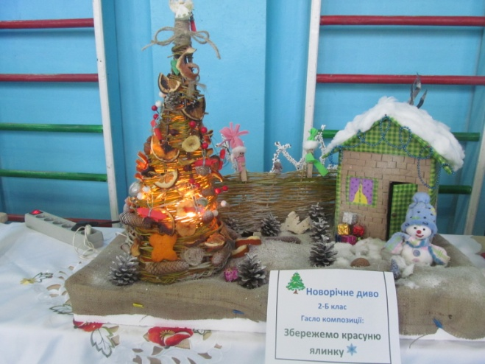
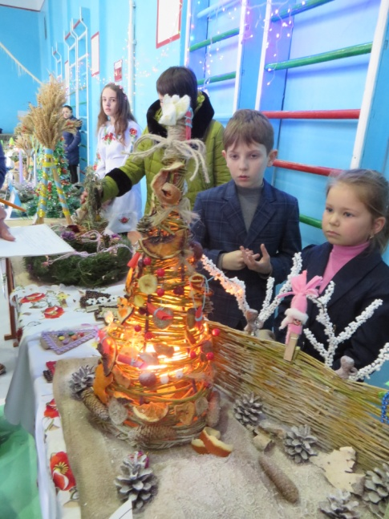
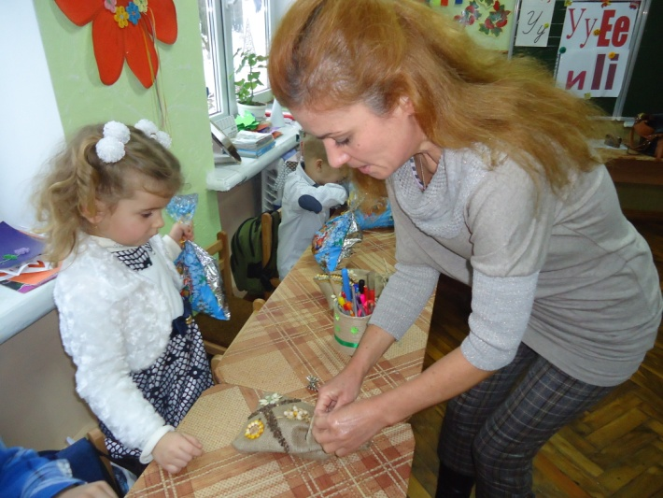
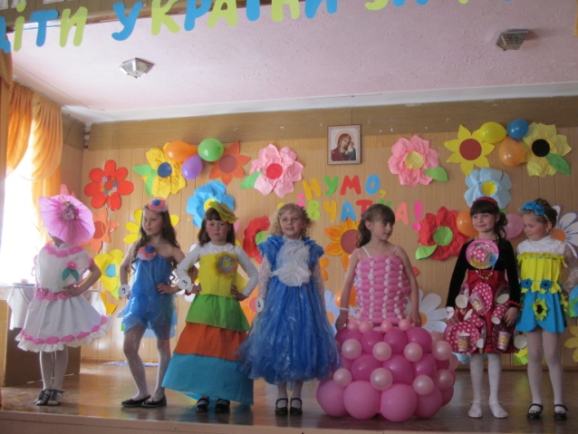
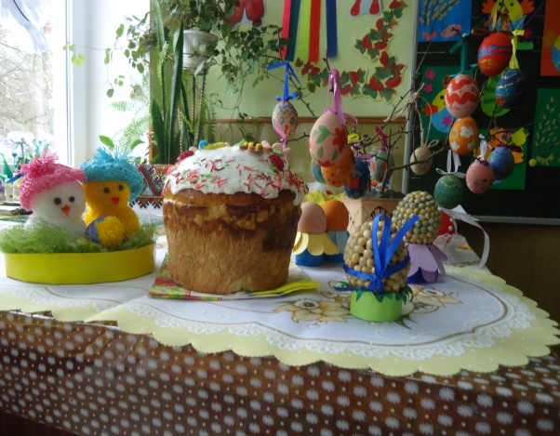
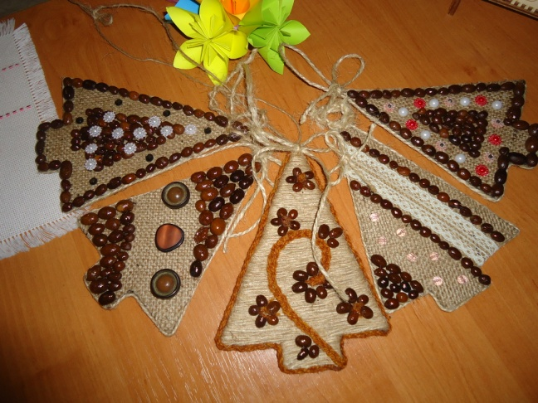
КРЕАТИВНА ТВОРЧІСТЬ
Новорічна композиція
Подарунок воїнам АТО
Креативна мода
Великодні поробки
Креативні ялинки

Slide 24
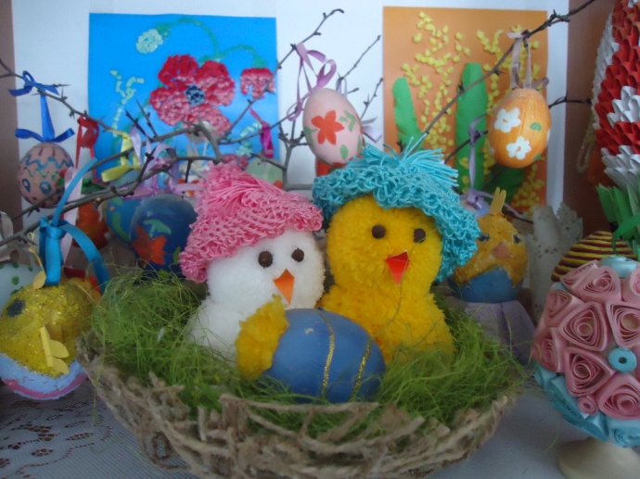
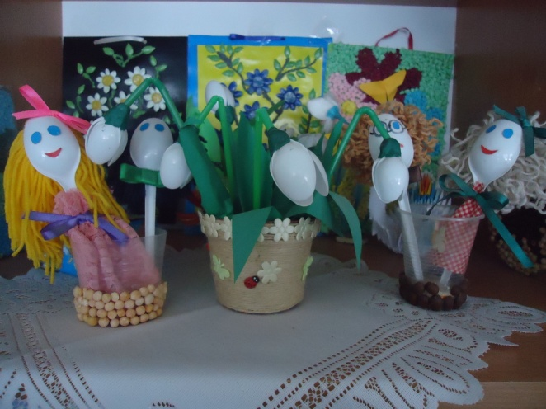
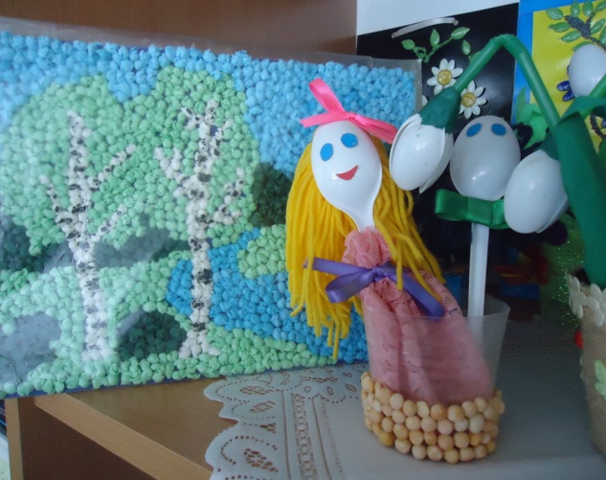
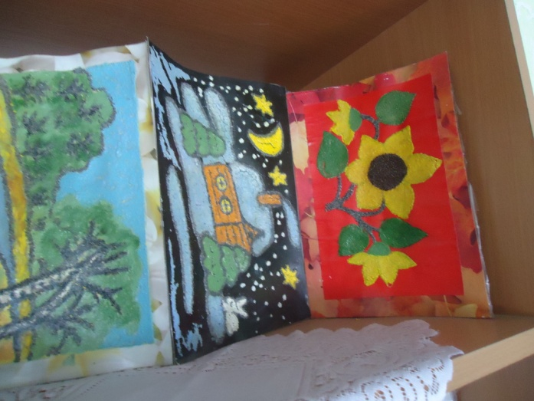
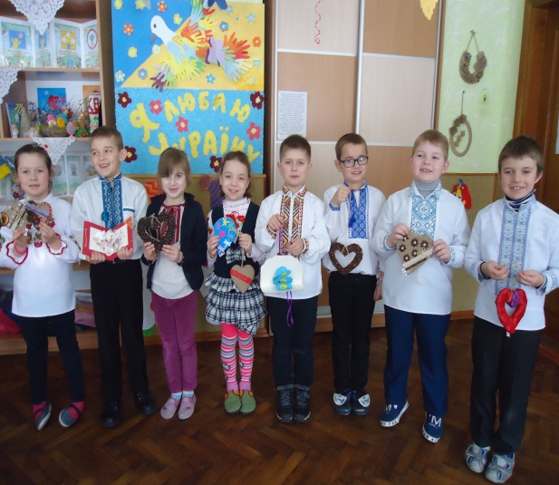
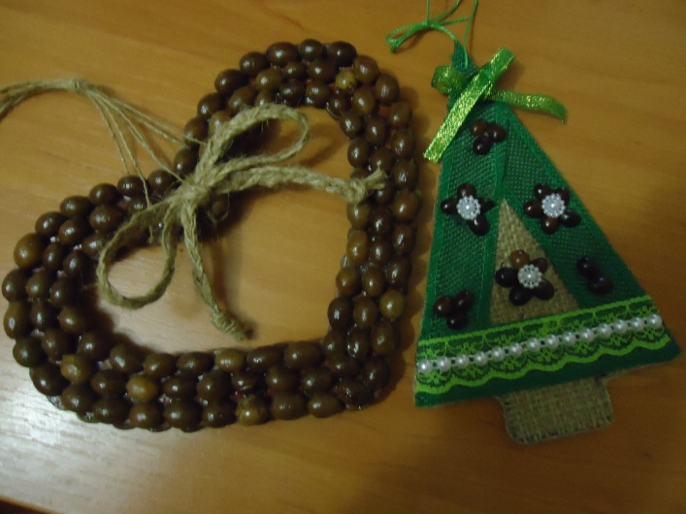
КРЕАТИВНА ТВОРЧІСТЬ

Slide 25
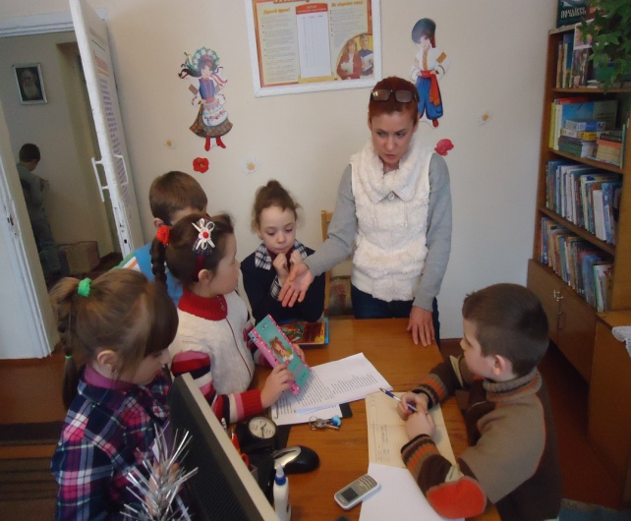
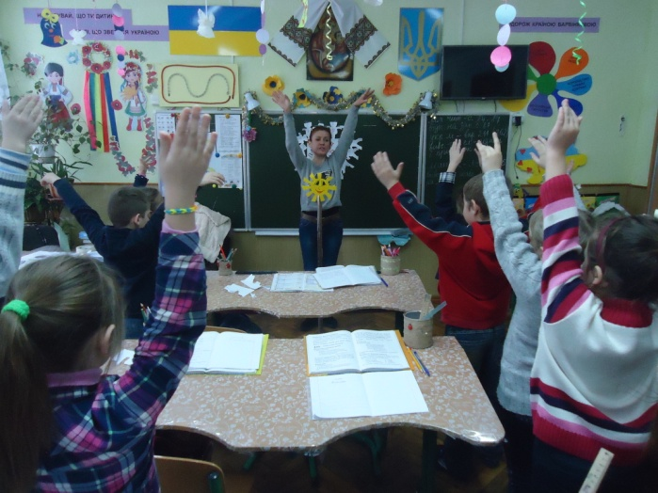
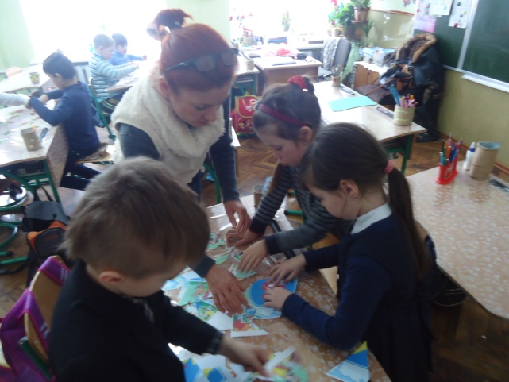
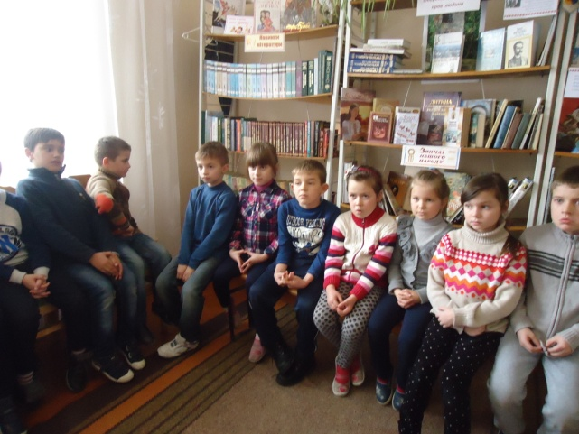
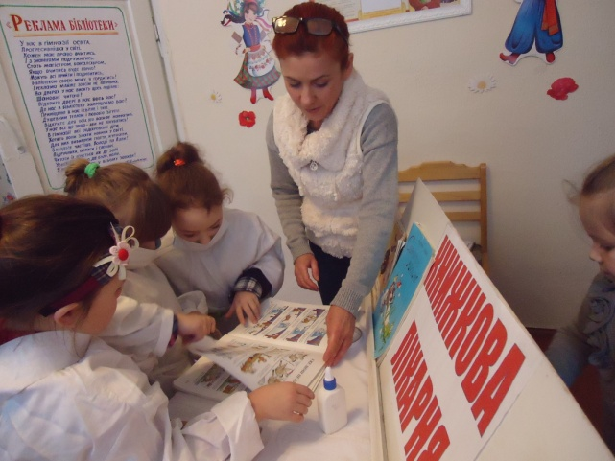
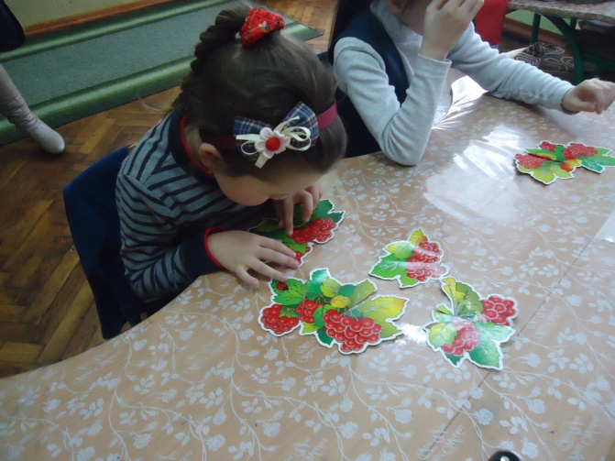
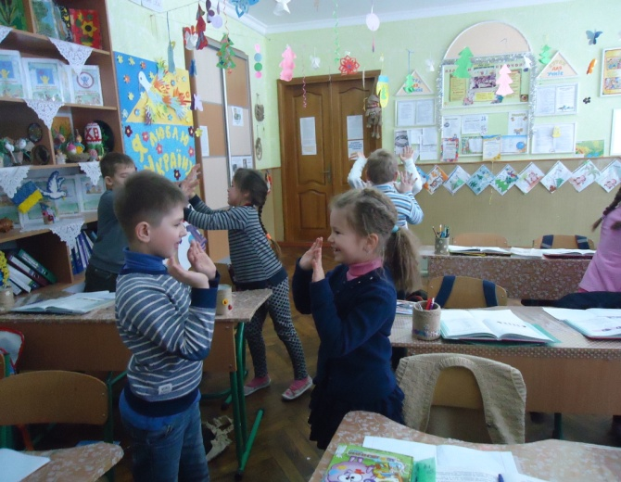
ГРА – ЦЕ ШКОЛА СПІЛКУВАННЯ ДИТИНИ.
Це один із найдоступніших емоційних і дійових способів самопізнання.
У грі найповніше проявляються індивідуальні особливості, інтелектуальні можливості, нахили, здібності.
Сюжетно-рольова гра “Книжкова лікарня”
Вправа “Сонечко”
Дидактична гра “Слідчі” “Уважні долоньки”
“Наші символи”

Slide 26
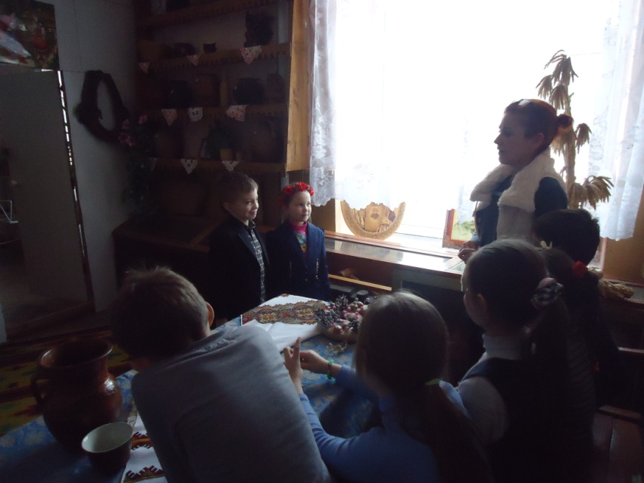
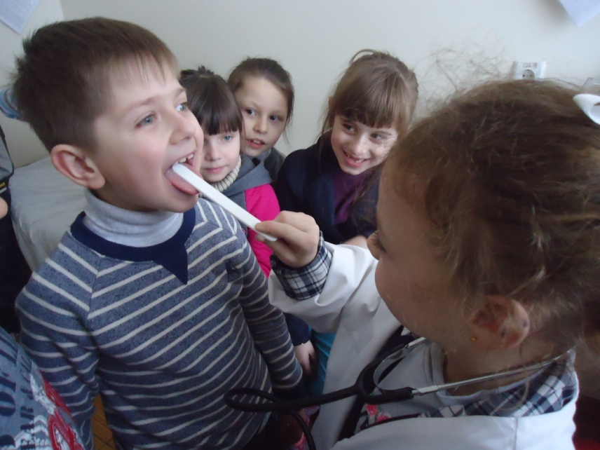
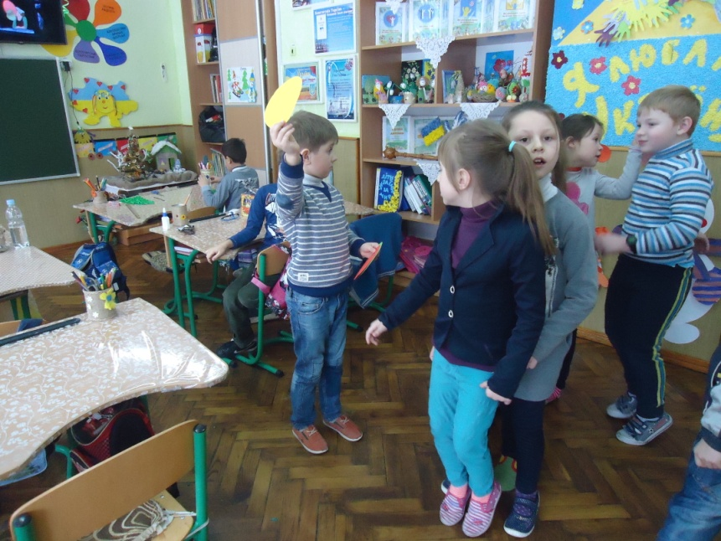
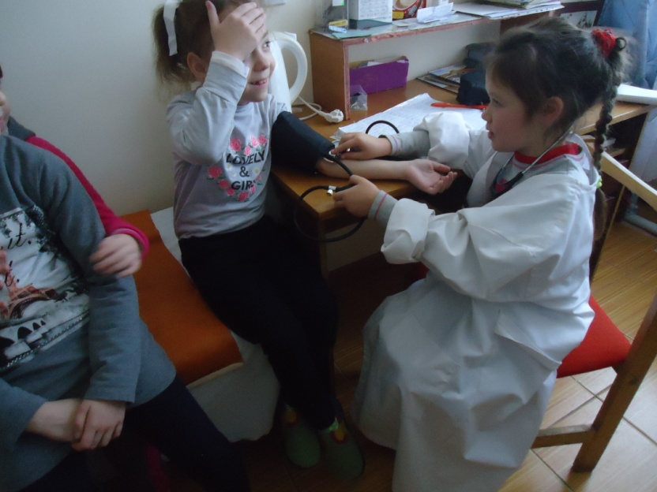
Сюжетно-рольові
та дидактичні ігри
“Святкуємо Різдво” “У лікарні”
“Світлофор”

Slide 27
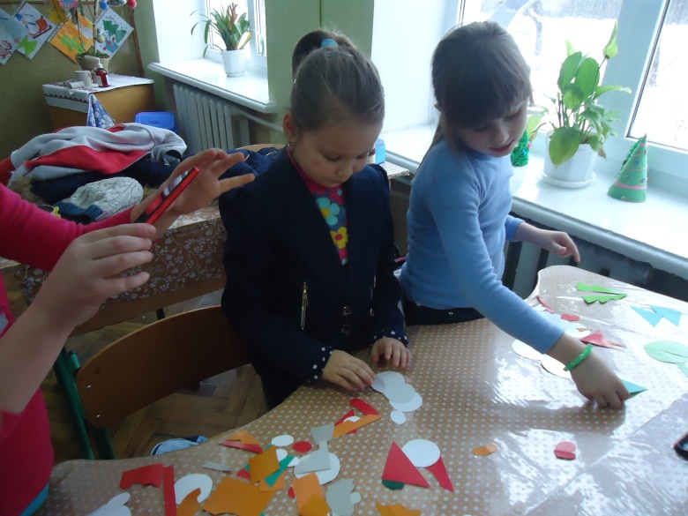
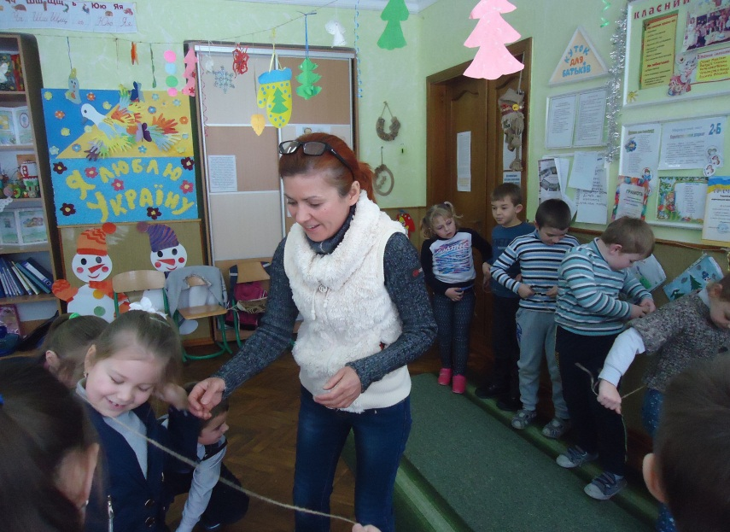
Кольоровий малюнок з геометричних фігур
Розшукай
Заплутаний клубок

Slide 28
ПРОЕКТНА ДІЯЛЬНІСТЬ, СПРЯМОВАНА НА НАБУТТЯ НАВИЧОК ТВОРЧИХ ЗДІБНОСТЕЙ І РОЗВИТОК ІНДИВІДУАЛЬНОСТІ.
ПРОЕКТ “ДІТИ УКРАЇНИ ЗА МИР”
(В РАМКАХ ГРИ-ПОДОРОЖІ “КРАЇНА БАРВІНКОВА”)
Мета: виховання нових поколінь громадян України в дусі відданості Батьківщині та її народу,на основі відродження національних та загальнолюдських,моральних та духовних цінностей;розвиток у дітей творчих здібностей,підтримка обдарованих дітей;виховання в учнів свідомого ставлення до свого здоров’я,формування гігієнічних навичок і засад здорового способу життя;формування в учнів національної свідомості і людської гідності,формування у дітей умінь і навичок жити в суспільстві,колективі;навчання поваги до кожної людини,як до самого себе.

Slide 29
ВПРАВА-РЕЛАКСАЦІЯ
ІНТЕРАКТИВНИЙ ЗАХІД
БОРЦІ ЗА МИР І СПОКІЙ В УКРАЇНІ
“Якщо діти благають,гармати мовчать”
РІЗДВЯНА КАЗКА
Конкурс малюнків про мир

Slide 30
ІНТЕРАКТИВНИЙ
ЗАХІД

Slide 31
Всім патріотам українським – слава !
На них трималась і тримається держава.
Участь у волонтерському русі

Slide 32
ТВОРЧИЙ ПРОЕКТ
“В КОЖНІЙ ЛЮДИНІ СОНЦЕ,ТІЛЬКИ ДАЙТЕ ЙОМУ СВІТИТИ”
МЕТА:
Створення умов для креативного розвитку й самореалізації кожної особистості: духовно багатої, гармонійно розвиненої із свідомою патріотичною позицією громадянина України і світу;
Розвиток творчих здібностей учасників проекту, їх уяви, фантазії, оригінальності мислення;
Розроблення і застосування інноваційних технологій, нових підходів відповідно до потреб розвитку особистості;
Формування естетичних та етичних ідеалів.

Slide 33
ТВОРЧІСТЬ ЗАРАЗЛИВА. ПОШИРЮЙТЕ ЇЇ.
А.ЕНШТЕЙН
ГРУПА ДОЗВІЛЛЯ “МАЙСТЕРНЯ ТВОРЧОСТІ”

Slide 34
Інтерактивний захід з
елементами тренінгу арт-терапії
“ЛЮБЛЮ ЦЕЙ СВІТ”
МЕТА: сприяти психологічному і особистісному розвитку кожного учасника, формувати вміння працювати в команді, розвивати пізнавальні і творчі здібності, навички спілкування, сприяти розвитку творчої уяви

Slide 35
ВСЕРЕДИНІ НАС КРИЮТЬСЯ ПОТЕНЦІЙНІ ТВОРЧІ МОЖЛИВОСТІ,Й МИ ПОВИННІ ПРАЦЮВАТИ ЩОСИЛИ,ЩОБ РОЗКРИТИ ЦЕЙ ПОТЕНЦІАЛ.
МАРТІН ЛЮТЕР КІНГ
МІНІ-ТРЕНІНГ ДЛЯ ВИХОВАТЕЛІВ
ВІД ТВОРЧОГО ВИХОВАТЕЛЯ ДО ТВОРЧОГО УЧНЯ
ВПРАВА “РУКА СПІВПРАЦІ
КАЗКОВИЙ ВЕРНІСАЖ
МУЗИЧНА ГРА
КОЛАЖ
“МОЄ БАЧЕННЯ ТВОРЧОГО ВИХОВАТЕЛЯ”
“КРЕАТИВНЕ КОЛО”

Slide 36
МІНІ-ТРЕНІНГ “ВПЛИВ СІМЕЙНОГО ВИХОВАННЯ НА РОЗВИТОК ТВОРЧОЇ ОСОБИСТОСТІ ДИТИНИ”
Моє бачення творчої особистосі
Інформаційна частина
Самопрезентація
фізкультхвилинка
Мій сімейний досвід
Мої асоціації

Slide 37
Робота з батьками “Тільки разом з батьками, спільними зусиллями педагоги можуть дати дітям велике людське щастя.” В.Сухомлинський
Відвіду-вання родини
Тестування, анкетування
Батьківські збори
Форми взаємодії з батьками
Тренінги
Консультації
“Батьківська пошта”
“Телефон довіри”
Круглий стіл
Дискусії

Slide 38
Мої досягнення
Участь у роботі методоб’єднання
Доповідь «Завдання і зміст естетичного виховання дітей молодшого шкільного віку» (2015 р.)
Особистість дитини: виховання як важливий етап розвитку (2014 р.)
Міні-тренінг «Від творчого вихователя до творчого учня» (2017р.)

Slide 39
- Доповідь”Педагогічний супровід дітей,які перебувають у складних життєвих обставинах”
- Друкування власних розробок у блозі , на сайті школи, пед.порталах

Slide 41
Участь у педраді. Доповідь на тему «Спільна робота з батьками щодо профілактики правопорушень у дітей»
Участь у методоб’єднанні
Презентація досвіду

